Slide 1
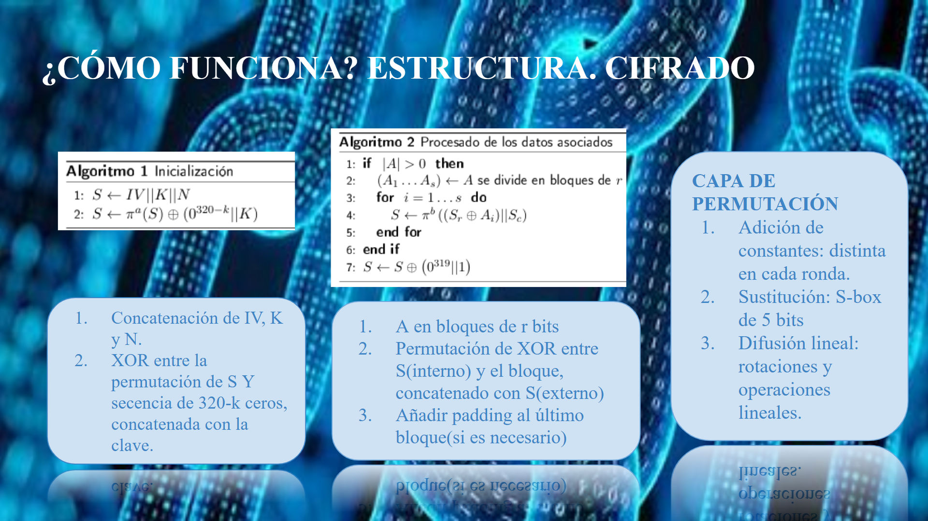

Notes:
Cada vez que se produce una permutación, se siguen estos tres pasos:
Adición de constantes: (pC) evitar similitudes entre rondas añadiendo una constante específica en cada ronda, a las palabras de estado.
Sustitución(pS): se aplica S-box de 5 bits y se opera en paralelo sobre las cinco palabras de 64 bits que forman el estado.
Difusión lineal: (pL) rotaciones y operaciones lineales dentro de cada palabra de 64 bits para asegurar que los cambios locales se propagan rápidamente por todo el estado.

Slide 2
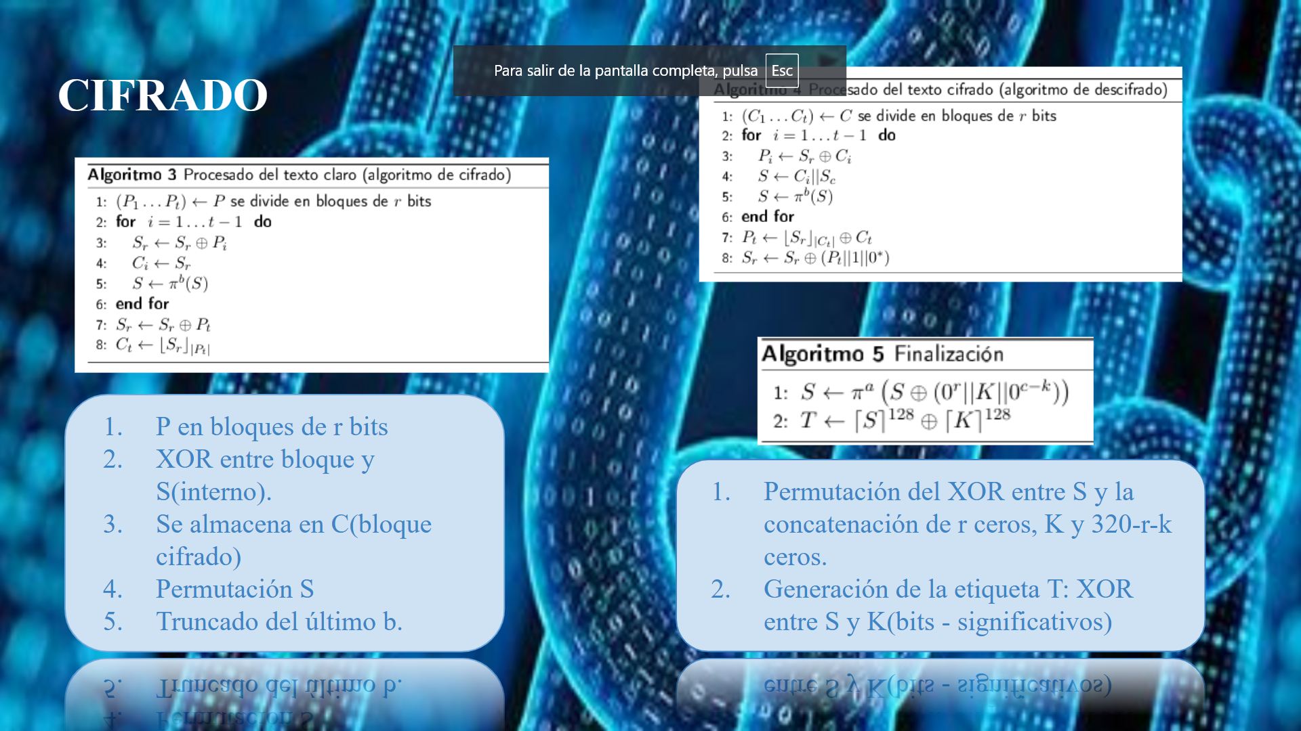
Notes:
En este apartado veremos como se produce el cifrado en ASCON. Similar al procesamiento de datos pero el cifrado sí que genera un output.
Se dividen los datos(P) en bloques (Pi)(igual que en el algoritmo 2)
Se hace un XOR con el bloque y la parte interna del estado S. El resultado se almacena convirtiéndose en el bloque cifrado(C) y el estado se actualiza aplicando la permutación π un número b de veces.
El proceso anterior se repite para todos los bloques excepto el último.
Se trunca el último bloque para que la longitud del texto cifrado © sea la misma que la del texto en claro (P). (sólo si es necesario)
A diferencia del algoritmo 2, en el último bloque ya no se aplica la permutación.
se divide el texto cifrado en bloques de r bits y se hace el XOR de cada bloque con la parte interna del estado(Sr). El resultado proporciona los bloques del texto en claro(P). El valor del estado se recupera haciendo la permutación b veces de la concatenación del bloque con la parte externa del estado(Sc). El proceso se repite para cada bloque. Para el último bloque se realiza el XOR entre la parte interna truncada del estado(Sr) y el bloque. Finalmente se actualiza el estado interno con el último bloque de texto plano, añadiendo padding si es necesario.

